Slide 1
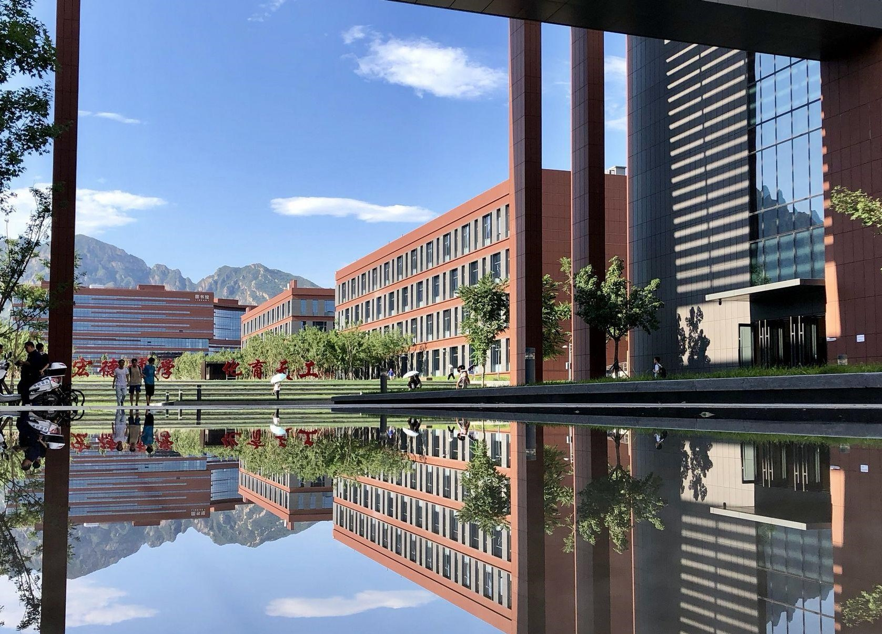

2022-2023学年
本科生国家奖学金
答辩展示
答辩人：钱毅扬 专业/班级：化学工程实验班 化实2101

Slide 2


1
个人简介
2
思政学习
3
专业成绩
4
科研竞赛
5
学生工作

Slide 3

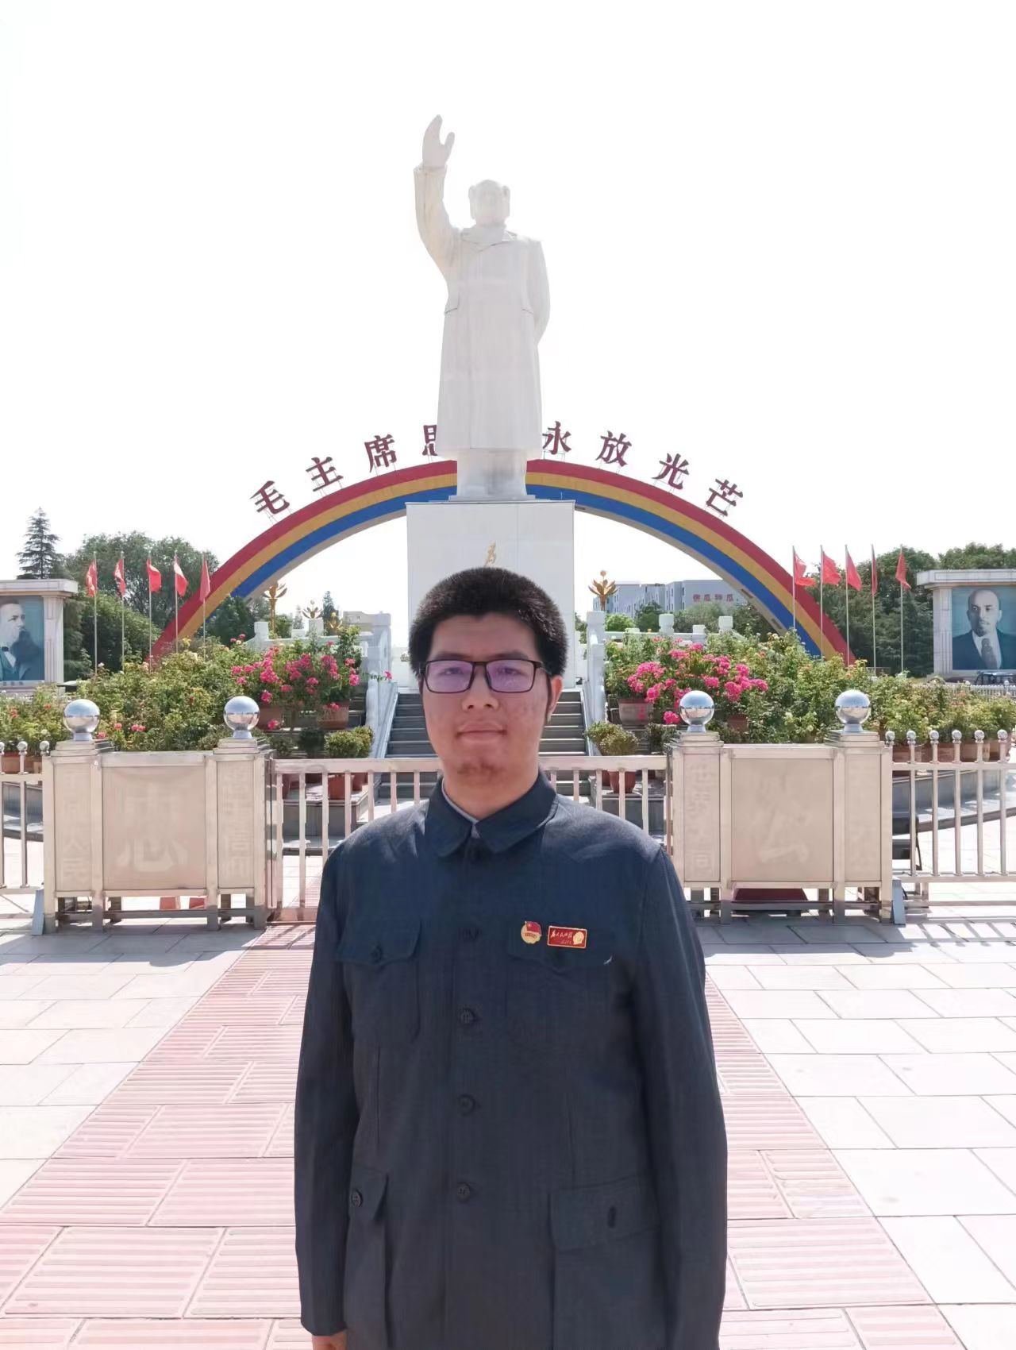
个人简介
姓名：钱毅扬
班级：化学工程实验班
出生年月：2003年1月
政治面貌：共青团员(已成为积极分子)
GPA：3.92
专业成绩排名：4/269(化实1/30)
综合成绩排名：4/269(化实1/30)
主要荣誉：
2021-2022学年国家奖学金
中国高等教育协会马克思主义研究分会2022年度“马克思主义经典著作研读”资助计划认证合格
北京化工大学第五届化工设计大赛一等奖
北京化工大学2022学年校级优秀团干部
……

Slide 4
1.思政学习
学思践悟又红又专，青春之火为国为民
思政学习与理论积累
志愿服务与社会实践

Slide 5
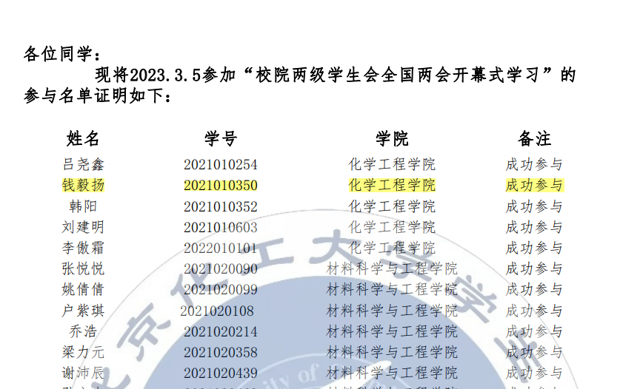
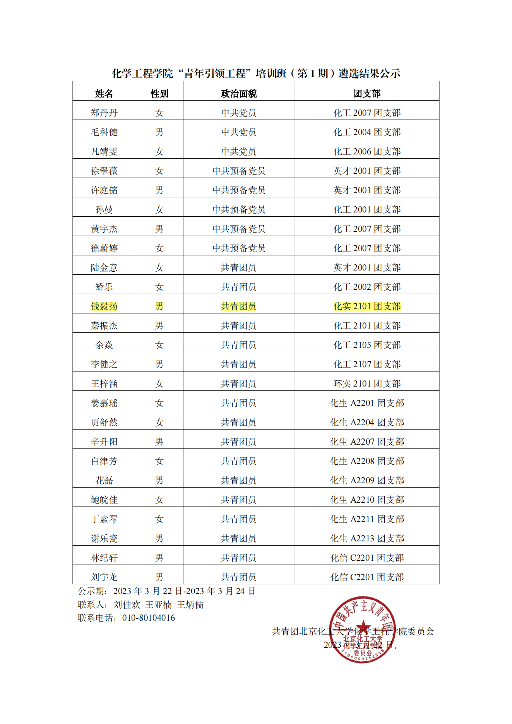
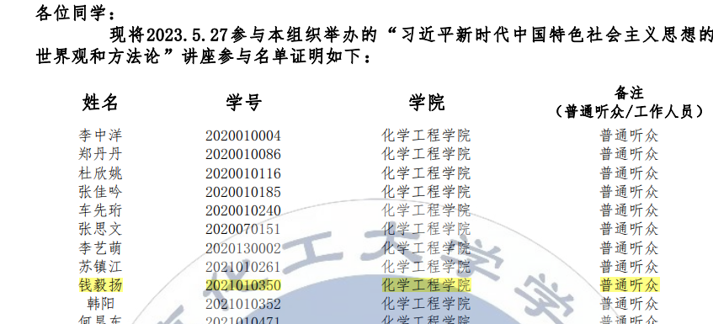


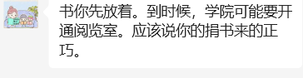
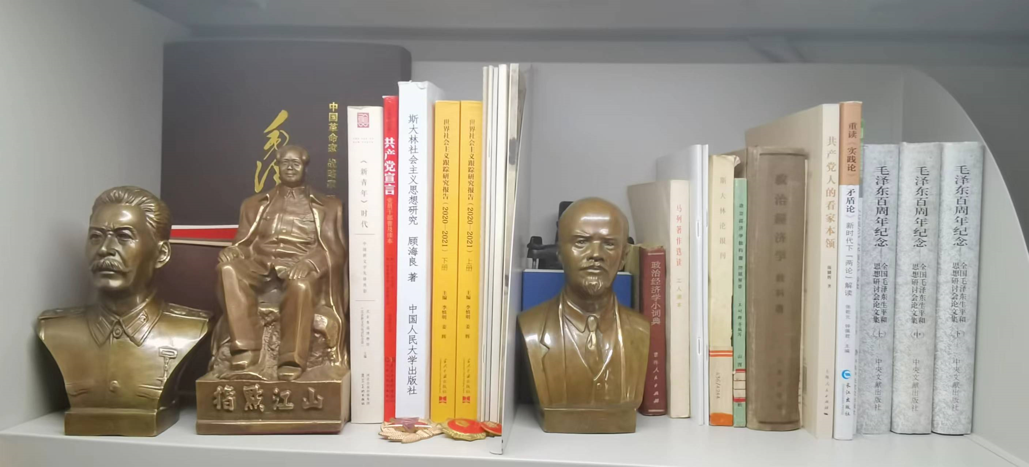
1.1.1 思政理论学习——校内部分
思政课程学习
学习活动参与
青年引领工程
入选学院“青年引领工程”第1期培训班，协助各类宣传工作。协助脚本撰写并负责摄影的五四献礼短片《以青春之约，立山海之志》获学习强国转发
本科阶段所有思政类通识科目及四史选修课绩点均为4.33
积极参加学生会、团委、党支部组织的各类理论学习活动
个人理论学习
社科文献捐赠
通过课程任教老师向北京化工大学马克思主义学院捐赠《人民画报》三期

Slide 6
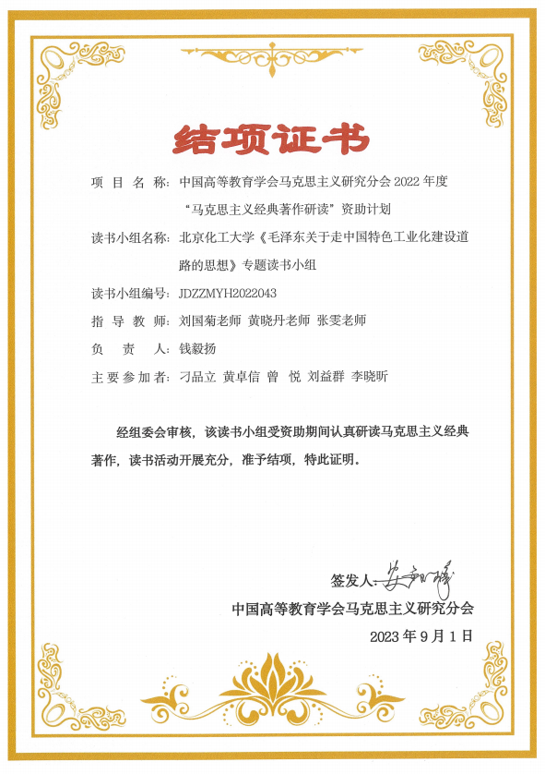
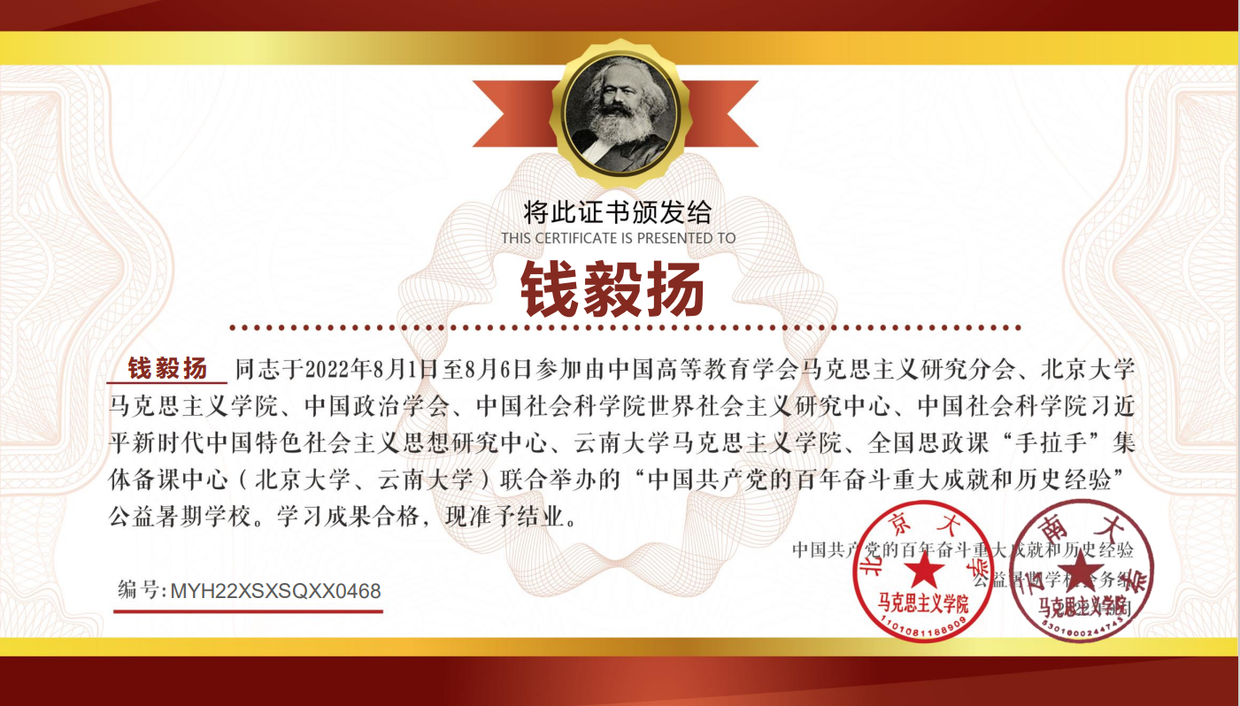
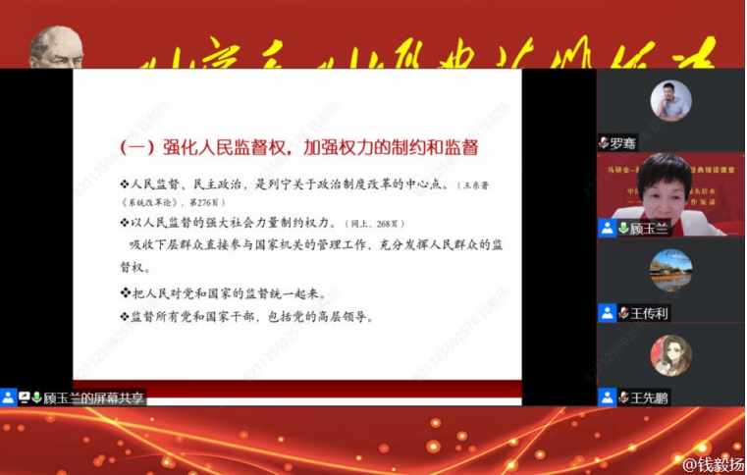
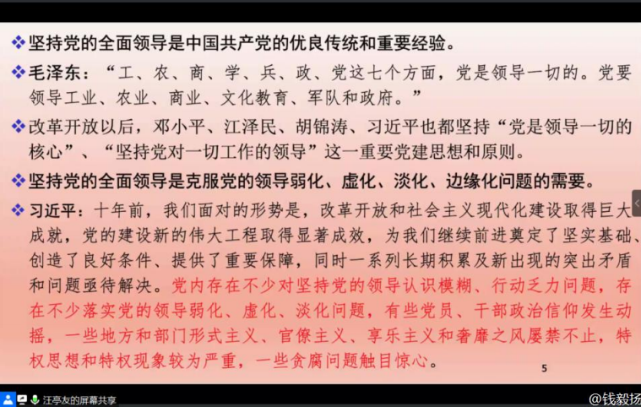
1.1.2 思政理论学习——校外部分
参与经典研读
思政网校学习
参加中国社科院等多部门联合举办的第一届“学习习近平新时代中国特色社会主义思想”公益暑期学校，获结业合格证书
获得中国高等教育协会马克思主义研究分会的经典研读+调研学习活动立项并结项合格
多次参加马研会举办的思政讲座活动

Slide 7
1.2 志愿服务与社会实践
700
这里输入您的文字
2年累计参与
无偿献血3次
献血共计700ml
这里可以添加主要内容这里可以添加主要内容这里可以添加主要内容这里可以添加主要内容
4组
关键数字
700
这里输入您的文字
这里可以添加主要内容这里可以添加主要内容这里可以添加主要内容这里可以添加主要内容
2年累计参与
无偿献血3次
献血共计700ml

Slide 8
1.2 主要贡献与创新
1
开创了国内某某领域的研究空白，积累了一定的经验
2
发表论文N篇，其中有一篇被引用N次；
3
请输入您的文字请输入您的文字请输入您的文字
研究贡献
4
请输入您的文字请输入您的文字请输入您的文字请输入您
1
在借鉴国外经验的基础上，结合国情首创了某某研究方法，使成果转化更具中国特色，更具有可操作性；
2
请在这里输入您的主要创意内容请在这里输入您的主要创意内容请在这里输入您的主要创意内容
主要创新

Slide 9

1.6 参考文献
这里输入标题文字一
这里可以添加主要内容这里可以添加主要内容这里可以添加主要内容这里可以添加主要内容
这里输入标题文字二
这里可以添加主要内容这里可以添加主要内容这里可以添加主要内容这里可以添加主要内容
这里输入标题文字三
这里可以添加主要内容这里可以添加主要内容这里可以添加主要内容这里可以添加主要内容

Slide 10
2.1 理论基础
理论依据一
这里可以添加主要内容这里可以添加主要内容这里可以添加主要内容这里可以添加主要内容可以添加主要内容这里可以添加主要内容可以添加主要内容这里可以添加主要内容
3
个依据
理论依据二
研究的三个理论依据
这里可以添加主要内容这里可以添加主要内容这里可以添加主要内容这里可以添加主要内容可以添加主要内容这里可以添加主要内容可以添加主要内容这里可以添加主要内容
理论依据三
这里可以添加主要内容这里可以添加主要内容这里可以添加主要内容这里可以添加主要内容可以添加主要内容这里可以添加主要内容可以添加主要内容这里可以添加主要内容

Slide 11
2.2 研究思路
请输入您的文字请输入您的文字请输入您的文字请输入您的文字请输入您的文字
请输入您的文字请输入您的文字请输入您的文字请输入您的文字请输入您的文字
请输入您的文字请输入您的文字请输入您的文字请输入您的文字请输入您的文字
1
2
3
6
5
4
请输入您的文字请输入您的文字请输入您的文字请输入您的文字请输入您的文字
请输入您的文字请输入您的文字请输入您的文字请输入您的文字请输入您的文字
请输入您的文字请输入您的文字请输入您的文字请输入您的文字请输入您的文字

Slide 12





2.3 某某某研究方案
三、数据调查分析
四、按计划实施
五、完成数据表，总结
一、项目论证
二、资料收集
这里可以添加主要内容这里可以添加主要内容这里可以添加主要内容这里可以添加主要内容
这里可以添加主要内容这里可以添加主要内容这里可以添加主要内容这里可以添加主要内容
这里可以添加主要内容这里可以添加主要内容这里可以添加主要内容这里可以添加主要内容
这里可以添加主要内容更多模板：亮亮图文旗舰店https://liangliangtuwen.tmall.com
这里可以添加主要内容这里可以添加主要内容这里可以添加主要内容这里可以添加主要内容

Slide 13
2.4 可行性说明
这里输入您的文字
这里输入您的文字
这里可以添加主要内容这里可以添加主要内容这里可以添加主要内容这里可以添加主要内容
这里可以添加主要内容这里可以添加主要内容这里可以添加主要内容这里可以添加主要内容
关于研究方案可行的四点理由
这里输入您的文字
这里输入您的文字
这里可以添加主要内容这里可以添加主要内容这里可以添加主要内容这里可以添加主要内容
这里可以添加主要内容这里可以添加主要内容这里可以添加主要内容这里可以添加主要内容

Slide 14
关键技术与实践难点
关建技术
实践难点
案例对比分析

Slide 15
3.1关键技术
这里可以添加主要内容这里可以添加主要内容这里可以添加主要内容这里可以添加主要内容
某某技术
更多模板：亮亮图文旗舰店https://liangliangtuwen.tmall.com
某某技术
关键技术
这里可以添加主要内容这里可以添加主要内容这里可以添加主要内容这里可以添加主要内容
某某技术
某某技术
这里可以添加主要内容这里可以添加主要内容这里可以添加主要内容这里可以添加主要内容

Slide 16
3.1实践难点
实践难点一
这里可以添加主要内容这里可以添加主要内容这里可以添加主要内容这里可以添加主要内容可以添加主要内容
实践难点二
实践难点
这里可以添加主要内容这里可以添加主要内容这里可以添加主要内容这里可以添加主要内容可以添加主要内容
实践难点三
这里可以添加主要内容这里可以添加主要内容这里可以添加主要内容这里可以添加主要内容可以添加主要内容

Slide 17
3.1案例对比分析
某某案例
某某案例
这里输入简要文字说明这里输入简要文字说明这里输入简要文字说明
这里输入简要文字说明
这里输入简更多模板：亮亮图文旗舰店https://liangliangtuwen.tmall.com
VS
您的文字：56%
您的文字：61%
实际完成数：790.2万
实际完成数：845.2万
回款数：640万
回款数：582万
您的文字
您的文字

Slide 18
研究成果与应用
研究最终目标
成果形式
应用前景

Slide 19
4.1研究最终目标
这里可以添加主要内容这里可以添加主要内容这里可以添加主要内容
目标分支一
初步目标
进一步目标
目标分支二
这里可以添加主要内容这里可以添加主要内容这里可以添加主要内容
目标分支三
这里可以添加主要内容这里可以添加主要内容这里可以添加主要内容

Slide 20

4.2成果形式
研究论文
设计报告
工程样机
请在这里输入您的文字内容请在这里输入您的文字内容请在这里输入您的文字内容请在这里输入您的文字内容请在这里输入您的文字内容
请在这里输入您的文字内容请在这里输入您的文字内容请在这里输入您的文字内容

Slide 21
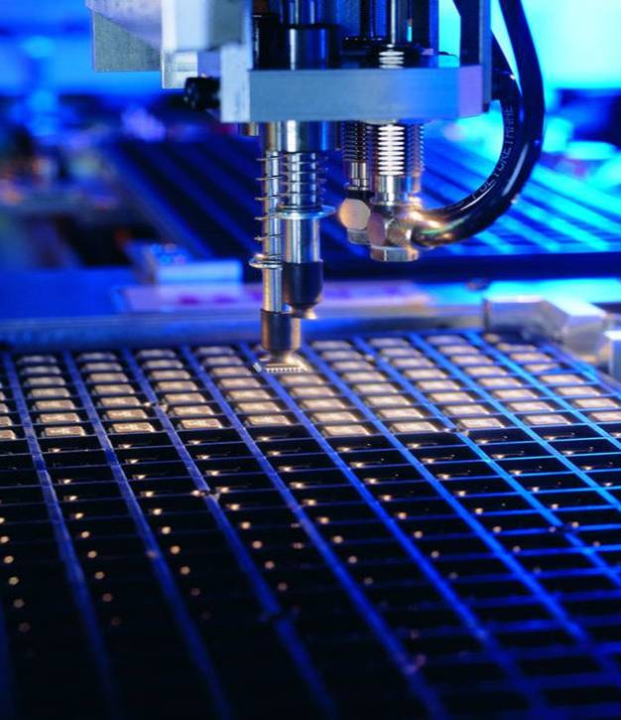
4.2应用前景
应用前景一
这里可以添加主要内容这里可以添加主要内容这里可以添加主要内容这里可以添加主要内容可以添加主要内容这里可以
应用前景二
这里可以添加主要内容这里更多模板：亮亮图文旗舰店https://liangliangtuwen.tmall.com
应用前景三
这里可以添加主要内容这里可以添加主要内容这里可以添加主要内容这里可以添加主要内容可以添加主要内容这里可以添加

Slide 22
相关建议及论文结论
主要问题分析
问题评估
相关建议
研究总结
亮点与不足

Slide 23

5.1主要问题分析
这里描述您的主要内容这里描述您的主要内容这里描述您的主要内容这里描述您的主要内容这里描述您的主要内容这里描述您的主要内容
主要问题一
这里描述您的主要内容这里描述您的主要内容这里描述您的主要内容这里描述您的主要内容这里描述您的主要内容这里描述您的主要内容
主要问题二
这里描述您的主要内容这里描述您的主要内容这里描述您的主要内容这里描述您的主要内容这里描述您的主要内容这里描述您的主要内容
主要问题三

Slide 24
5.2问题评估
A
B
C
D
输入您的文字
输入您的文字
输入您的文字
输入您的文字
这里可以添加主要内容这里可以添加主要内容这里可以添加主要内容这里可以添加主要内容
这里可以添加主要内容这里可以添加主要内容这里可以添加主要内容这里可以添加主要内容
这里可以添加主要内容这里可以添加主更多模板：亮亮图文旗舰店https://liangliangtuwen.tmall.com
这里可以添加主要内容这里可以添加主要内容这里可以添加主要内容这里可以添加主要内容

Slide 25
5.3相关建议
这里可以添加主要内容这里可以添加主要内容这里可以添加主要内容这里可以添加主要内容
这里可以添加主要内容这里可以添加主要内容这里可以添加主要内容这里可以添加主要内容
相关建议一
相关建议二
这里可以添加主要内容这里可以添加主要内容这里可以添加主要内容这里可以添加主要内容
这里可以添加主要内容这里可以添加主要内容这里可以添加主要内容这里可以添加主要内容
相关建议三
相关建议四

Slide 26
5.4研究总结
请在这里输入您的文字内容请在这里输入您的文字内容请在这里输入您的文字内容请在这里输入您的文字内容请在这里输入您的文字内容
请在这里输入您的文字内容请在更多模板：亮亮图文旗舰店https://liangliangtuwen.tmall.com
主要观点一
主要观点二
四个主要观点
主要观点三
主要观点四

Slide 27
5.4亮点与不足
收获的成绩
存在的不足
成绩一：这里输入您的成绩这里输入您的成绩这里输入您的成绩这里输入您的成绩这里输入您的成绩
成绩二：这里输入您的成绩这里输入您的成绩这里输入您的成绩这里输入您的成绩这里输入您的成绩
成绩三：这里输入您的成绩这里输入您的成绩这里输入您的成绩这里输入您的成绩这里输入您的成绩
不足一：这里输入您的成绩这里输入您的成绩这里输入您的成绩这里输入您的成绩这里输入您的成绩
不足二：这里输入您的成绩这里输入您的成绩这里输入您的成绩这里输入您的成绩这里输入您的成绩
不足三：这里输入您的成绩这里输入您的成绩这里输入您的成绩这里输入您的成绩这里输入您的成绩

Slide 28
致 谢
感谢母校提供的学习与实践的机会；
感谢导师团队，特别感谢某某教授给予的耐心指导；
感谢同学及舍友的帮助；
感谢答辩评审！

Slide 29

感谢批评指正
答辩人
海湾同学社
指导老师
同学社

